Slide 1
지역 사회 연계 교육 실천을 위한 학교 및 교사의 역할
김용택의 참교육이야기

Slide 2
학교교육에 던지는 의문 몇가지…
지식과 현실이 괴리된 교육
1. 학교는 왜 헌법교육 안 할까? http://chamstory.tistory.com/2637
2. 성교육 현실화 시켜야 http://www.youtube.com/watch?feature=player_detailpage&v=euYPwYr2S-M
3. 학교는 왜 종교교육 안 할까? http://chamstory.tistory.com/2362
4. 학교급식 – 이대로 좋은가? http://chamstory.tistory.com/2499
5. 우리나라는 왜 철학교육 하지 않을까? http://chamstory.tistory.com/2313
6. 학교는 왜 광고교육 안하지…? http://chamstory.tistory.com/2525

Slide 3
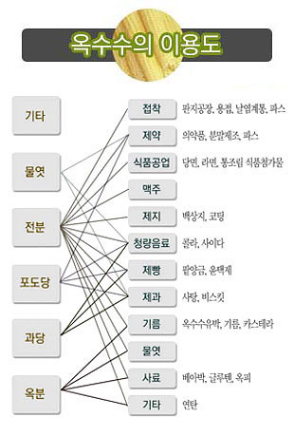
세상에서 가장 소중한 것은…?
나는 나를 사랑하는가?
나는 나를 지킬 능력이 있는가?
내가, 우리 가족이 먹는 먹거리는 안전한가?

Slide 4
학교교육의 현주소
‘인성교육 진흥법’ 만드는 이상한 학교
정서교육이 실종된 학교
교과서만 배우는 학교
학교는 왜 인권교육하지 않을까?
광고교육, 종교교육은 왜 하지 않을까?
민주의식이 실종된 민주주의 교육
사관이 없는 역사교육
일류학교 시험 준비하느라 배울걸 놓지는 교육…
교육과정에는 교육이 빠져 있다.

Slide 5
민주주의가 실종된 학교
교육이란 무엇인가?
☞ 학교 자치조례 - 학생회, 교사회, 학부모회 법제화…?, 학교 운영위원회…?
☞ 인간의 존엄성, 자유, 평등 – 학생인권조례 ?
☞ 헌법 제 10조 - 모든 국민은 인간으로서의 존엄과 가치를 가지며, 행복을 추구할 권리를 가진다. 국가는 개인이 가지는 불가침의 기본적 인권을 확인하고 이를 보장할 의무를 진다.
☞ 헌법 제37조 ① 국민의 자유와 권리는 헌법에 열거되지 아니한 이유로 경시되지 아니한다.
☞ 헌법 제 11조 - ① 모든 국민은 법 앞에 평등하다. 누구든지 성별·종교 또는 사회적 신분에 의하여 정치적·경제적·사회적·문화적 생활의 모든 영역에 있어서 차별을 받지 아니한다.

Slide 6
성적지상주의, 일류대학, 학벌 그리고…
각각 24명(12.7%)이었다. 세 학교를 합하면 전체의 46.8%에 이른다. 거의 절반이 세칭 ‘SKY’ 출신이다. 대졸 고위공직자 1480명 중 서울대 출신이 449명으로 30.3%를 차지했다. 고려대 출신은 140명(9.5%), 연세대는 105명(7.1%)이나 됐다. 최근 3년간 행정고시 출신자는 평균 307명 중 SKY출신자가 216명으로 70.4%를 차지했다. 현직판사의 판사 80%, 검사의 70%가 'SKY' 출신자다.
그런가 하면 서울대 등 6개 대학이 사시 합격자의 78%를 차지하고 법학전문대학원(로스쿨) 합격자의 50.6%도 서울대와 고려대, 연세대 등 이른바 `SKY` 출신이다. 재계도 예외가 아니다.
국내 10대 대기업 그룹 사장 이상 임원 10명중 6명은 소위 ‘스카이’ 출신인 것으로 조사됐다. 출신대학은 서울대가 69명으로 36.5%에 달했고 이어 연세대와 고려대가 각각 24명(12.7%)이었다. 세 학교를 합하면 전체의 46.8%에 이른다. 거의 절반이 세칭 ‘SKY’ 출신이다

Slide 7
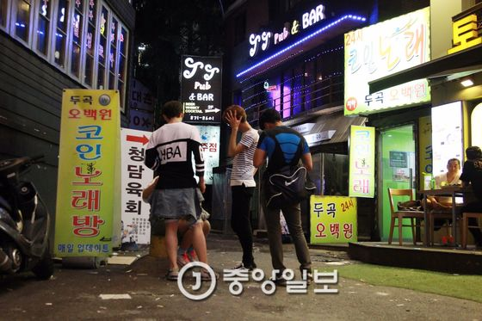
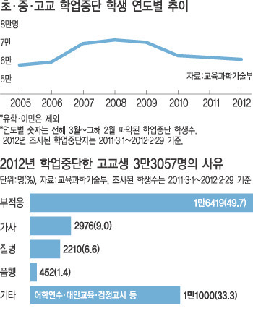
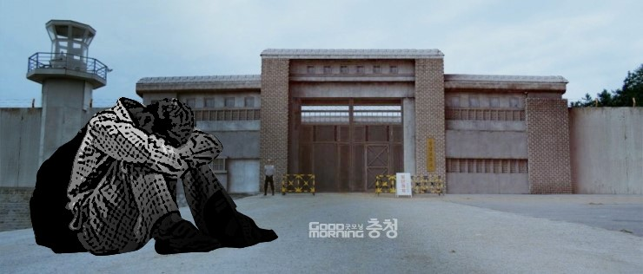
갈 곳이 없는 청소년…

Slide 8
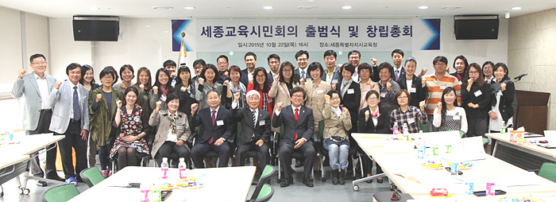
세종시교육시민회의
2016 10월 22일 4시 시교육청 -세종교육시민회의 출범식
마을과 학교가 함께 아이의 성장을 위해 협력하는 마을교육공동체 - 차별없고 질높은 교육문화복지를 실현하기 위해…

Slide 9
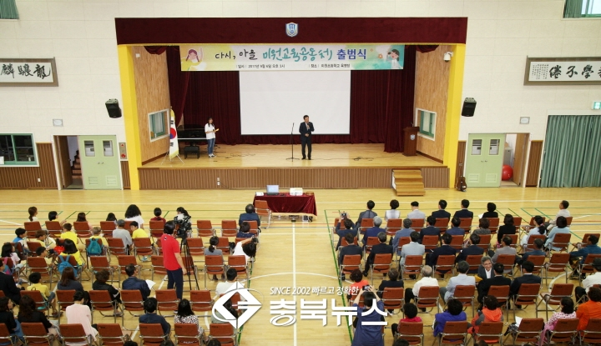
다시, 마을! 청주미원 교육공동체 출범
2017년 9월 6일 – 청주 미원 교육공동체 출범
학교가 살아야 마을이 산다 – 학부모와 지역주민들이 함께 인문학 강좌

Slide 10
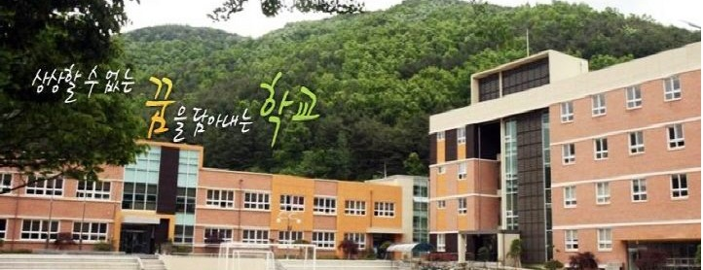
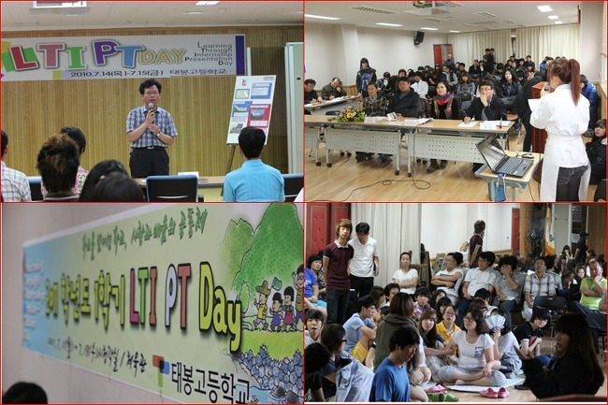
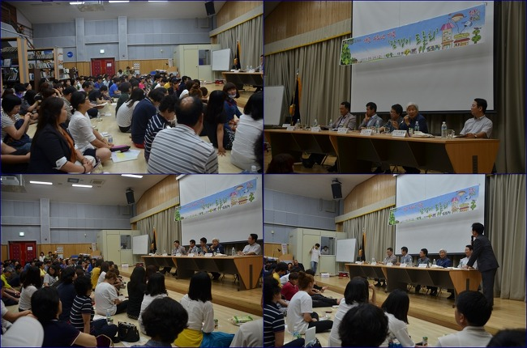
전국최초의 기숙형 공립대안학교
기숙형 공립대안학교 경남 창원 2016년 년 3월 1일 개교

Slide 11
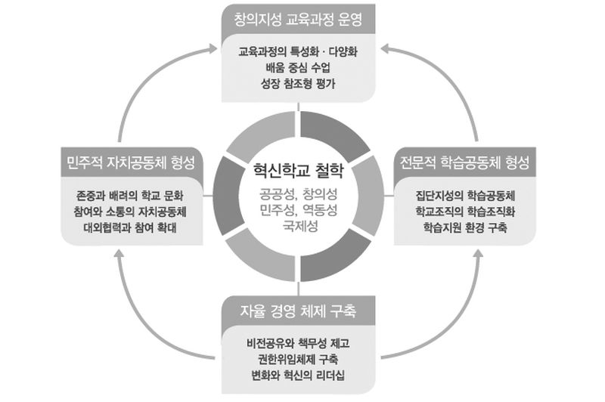
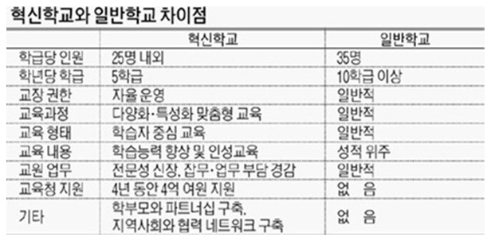
혁신학교, 마을교육공동체 그리고…
‘왜 혁신학교인가? – 혁신학교는 학교를 살릴 수 있나?

Slide 12
왜 마을교육공동체인가?
마을교육공동체란…?
☞ 마을을 통한 교육 – 지역사회의 인적, 문화적 환경적 역사적 자원과 인프라를 적극적으로 활용하는 학습
☞ 마을에 관한 교육 – 고유한 환경적 문화적 역사적 특수성을 학습하여 그 사의 공동체의 일원으로서 가치관과 생활방식을 공유하는 교육
☞ 마을을 위한 교육 – 지역사회가 가지고 있는 환경적 기반을 근거로 하는 진로교육과 지속 가능한 민주시민으로 성장시키는 교육

Slide 13
왜 마을교육공동체인가?
마을교육공동체의 교육적 역할
☞ 아이들 중심으로 학교, 마을, 자치단체가 역할을 분담하여 공동체 가치를 실현하는 교육
☞ 경쟁과 차별보다 지원과 협력으로 심리적인 안정과 아름다운 인격을 형성하는 치유의 교육
☞ 한 명의 아이를 기르기 위해서 마을의 학교가 되고 주민이 교사가 되는 협력의 학교
☞ 마을과 자치단체가 학교와 연계한 다양한 교육 프로그램을 기획하고 운영하는 상생의 교육
☞ 학교와 마을을 중심으로 지역고유의 문화가 살아서 공유되고 새롭게 재창조되는 문화의 공동체
☞ 학생들의 협력과 창의적인 활동을 위해서 학생의 자율과 자치를 지원하는 자치의 공동체
☞ 비정형화된 구조를 교육활동으로 단순 암기, 반복학습보다는 인지적 유연성을 높이는 교육

Slide 14
“한 아이를 키우는 데 온 마을이 필요하다”
경기도에서 시작한 마을교육공동체 사업…
청소년 영화관, 예술의 전당, 템플스테이, 북카페, 길거리 버스킹 음악회, 마을 책만들기, 울할매 이야기, 익명 우체국, 도시락 전달 프로젝트, 무료 멘토링, 진로 카페 프로젝트, 소식지 발간, 팟캐스트. 꿈을 담는 카메라, 올해의 뉴스, 맛집을 소개합니다. 타마 프로젝트…

Slide 15
마을교육 공동체 운영 사례
혁신학교 그리고 자유 학기제, 체험학습, 그리고…
마을교육공동체란 무엇인가
전북완주의 방과 후 협동조합,
충남 홍성의 풀무학교,
서울 성미산 마을의 공동육아와 대안학교
- 학교와 지방자치단체가 손잡고 교육을 하자는 것이다.

Slide 16
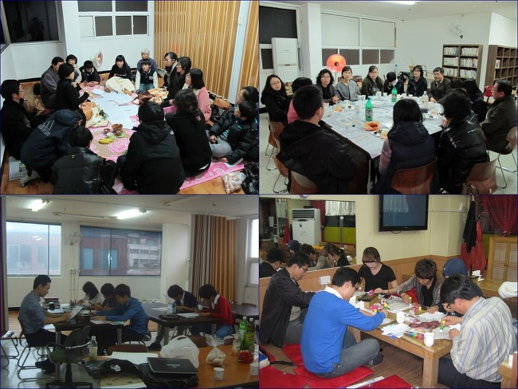
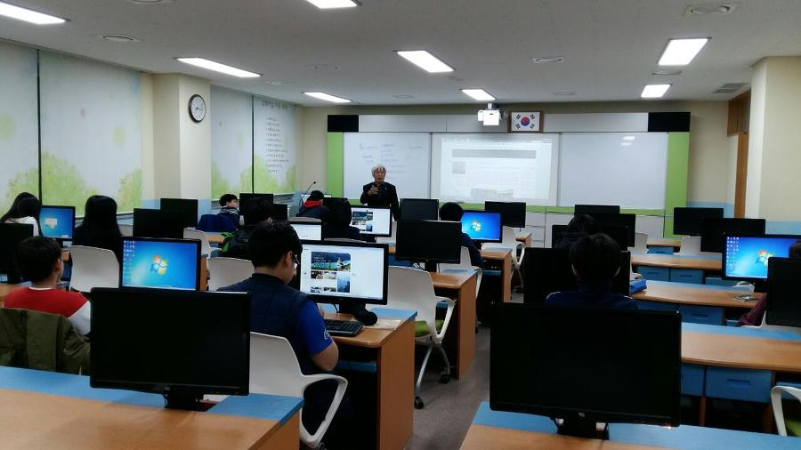
마을교육공동체란…?

Slide 17
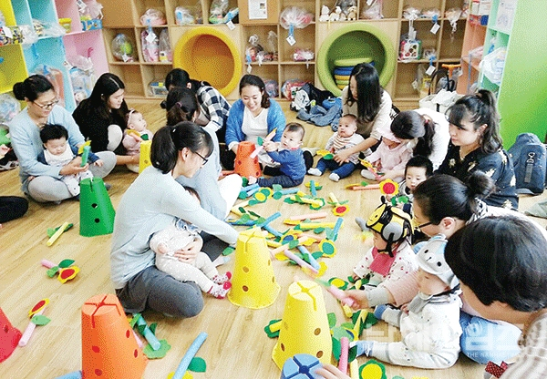
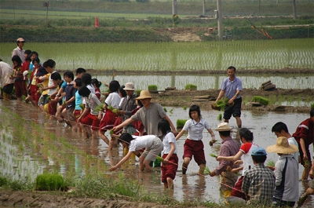
마을교육공동체란…?

Slide 18
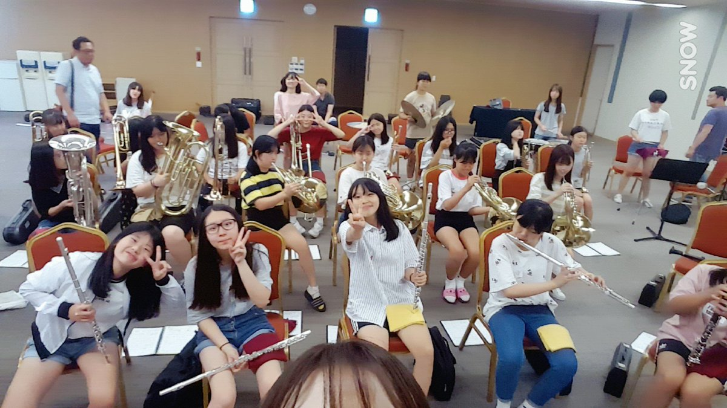
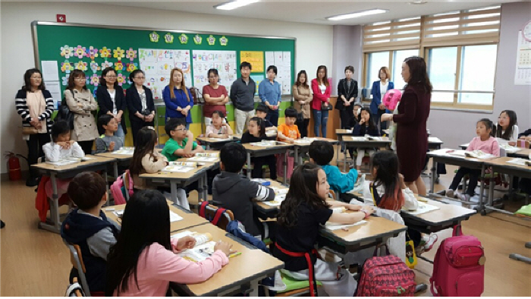
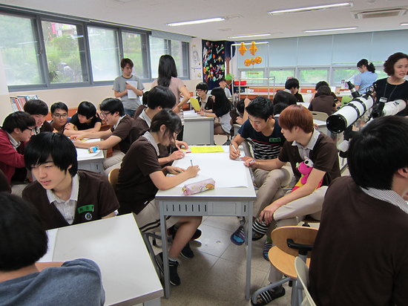
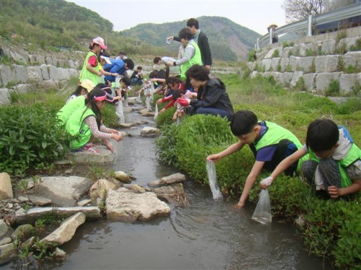
마을교육공동체한…?

Slide 19
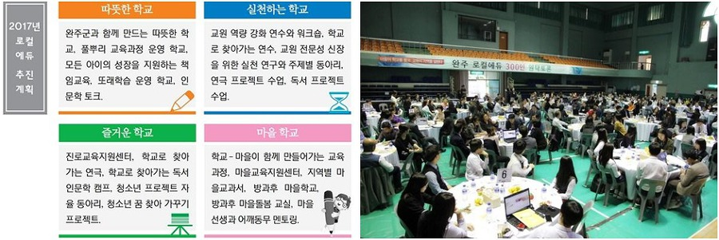
로컬에듀
학교 교육이 놓치고 있는 것들…
‘따뜻한 학교, 열손가락 학교,
실천연구회, 맞춤형 책임교육, 마을교과서,
풀뿌리 교육과정, 질적 교육연구소’ 등의
지역교육 살리기 사업

Slide 20
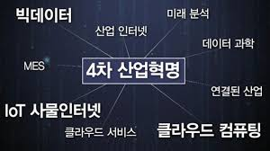
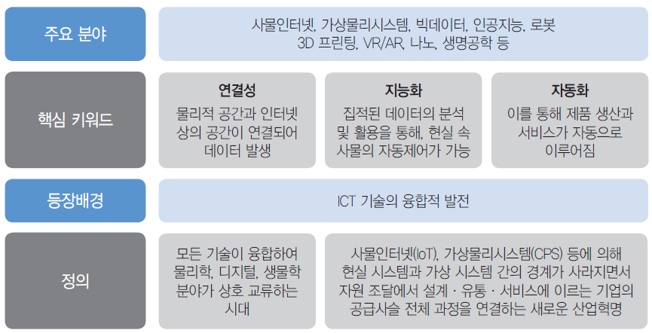
4차산업혁명의 스나미가 밀려 온다
4차산업사회 - 2016년 세계경제포럼 에서 클라우스 슈밥회장이 제시한 말이다.
☞ 사물인터넷(IoT) 로봇, 인공지능(AI) 빅데이트 등의 기술이나 나노기술, 바이오기술, 정보기술, 인지과학의 융합기술로 발전하고 이로 인한 지능형 사이버 물리시스템이 생산을 주도하는 사회구조의 혁명

Slide 21
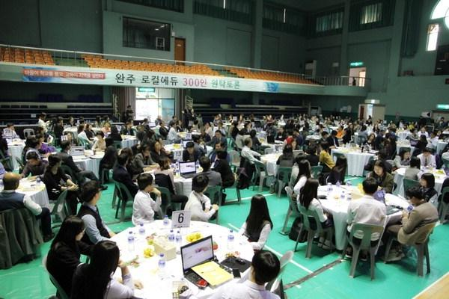
로컬 에듀.. 왜?

Slide 22
민주주의가 실종된 학교
학교는 민주시민을 길러내고 있는가?
☞ 학교 자치조례 - 학생회, 교사회, 학부모회 법제화…?, 학교 운영위원회…?
☞ 인간의 존엄성, 자유, 평등 – 학생인권조례 ?
☞ 헌법 제 10조 - 모든 국민은 인간으로서의 존엄과 가치를 가지며, 행복을 추구할 권리를 가진다. 국가는 개인이 가지는 불가침의 기본적 인권을 확인하고 이를 보장할 의무를 진다.
☞ 헌법 제37조 ① 국민의 자유와 권리는 헌법에 열거되지 아니한 이유로 경시되지 아니한다.
☞ 헌법 제 11조 - ① 모든 국민은 법 앞에 평등하다. 누구든지 성별·종교 또는 사회적 신분에 의하여 정치적·경제적·사회적·문화적 생활의 모든 영역에 있어서 차별을 받지 아니한다.

Slide 23
학교는 왜 철학을 가르치지 않는가?
☞ 철학없이 산다는 것은 부끄러운 일 아닌가? http://chamstory.tistory.com/2072

Slide 24
세상을 보는 눈
철학이란 무엇인가?
나는 누구인가?(자아관) 사람답게 사는 길 (인생관)
사람이란 무엇인가?9인간관) 교육이란 무엇인가?(교육관)
돈을 많이 벌고 싶어요(경제관) 행복이 무엇인가(행복관)
종교란 무엇인가(종교관) 역사란 무엇인가(사관)
가치관 = 세계관 = 철학

Slide 25
감사합니다
민주주의를 배우는 학교에 왜 민주주의가 없는가?
김용택의 참교육이야기

